Slide 1
GARR-X Progress
Modello dell’evoluzione di rete nazionale
Riunione CCR - Roma, Presidenza INFN - Roma - 8/settembre/2014
Piano triennale 2015-2017
Massimo.Carboni@garr.it

Slide 2
Agenda
GARR-X Progress: lo stato di avanzamento
  Gare concluse, tutte in esecuzione
    Tempistica molto stretta (marzo/2015 fatture pagate)
    PoP: 26 siti coinvolti → notevole effort nell’adeguamento dei siti ospitanti
  [1301] Fibre: dorsale, accessi, scuole
  [1401] Trasmissione: nuova soluzione tecnologica
  [1402] Rete IP: evoluzione della piattaforma Juniper
  [1403] ICT: individuati i 5 siti
Evoluzione: del modello nel sud riportato su tutto il territorio nazionale
Richiesta: quali sono le necessita’ per I prossimi 3 anni?
  Piano di evoluzione 2015-2017

Slide 3
GARR-X Progress vs GARR-X
Confronto sui numeri
 | GARR-X | GARR-X Progress
Fibra Dorsale | 6500 km | + 3000 km
Fibra Accesso | 1500 km | + 2000 km
Fibra Scuole | 0 km | + 1000 km
Nodi Trasmissivi | 32 | + 21
Nodi IP/MPLS | 38 | + 8
Capacità | 1 Tbps | + 5 Tbps
vCPU (E5-2697v2) | 0 | +8800
Storage (PB) | 0 | +10.3
Notes:
Il Confronto Tecnico/Economico con GARR-X
GARR-X: Distanza 6500 km
GARR-X Progress: 4000 km
Numero di nodi
GARR-X: 32 molti solo terminali zero funzionalità nessun servizio
GARR-X Progress: 24 funzionalmente equivalenti matrice di traffico che vede almeno 40G per i nodi più piccoli fino a 1.5Tbps in quelli più grandi
Capacita' di rete aggregata
GARR-X: 1Tbps
GARR-X Progress: 5 Tbps con espansione fino ad 11 Tbps senza occupare "altro" spazio
Numero di servizi iniziali:
GARR-X: 70@10G + 20@1G
GARR-X Progress: 11@100G + 8@40G + 36@10G
Capacita' Extra:
GARR-X: Max 8@10G sui 4 nodi centrali
GARR-X Progress: 500G di capacita' per i nodi principali any-to-any
Costo ipotetico 100G ~ 10 volte 10G (siamo certi avere un sensibile miglioramento)

Slide 4
La rete Fisica

Slide 5
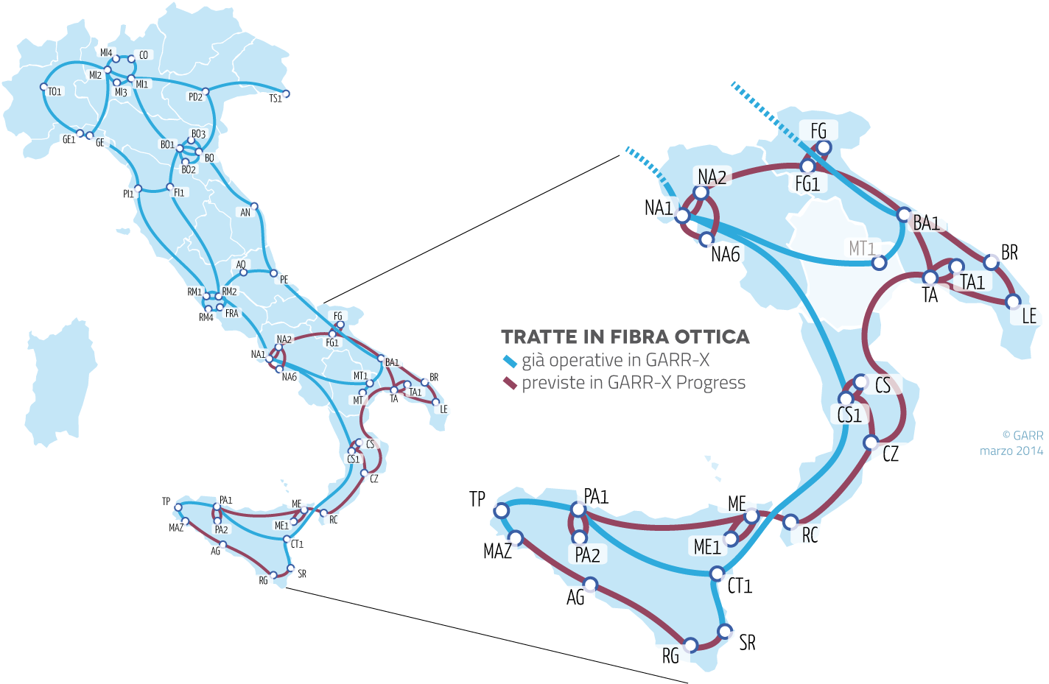
[1301] Il disegno di Rete Fisico
Landing Station:
Catania
Ragusa
Mazara del Vallo
Bari

Slide 6
La rete Trasmissiva

Slide 7

[1401] Gli apparati trasmissivi

Slide 8
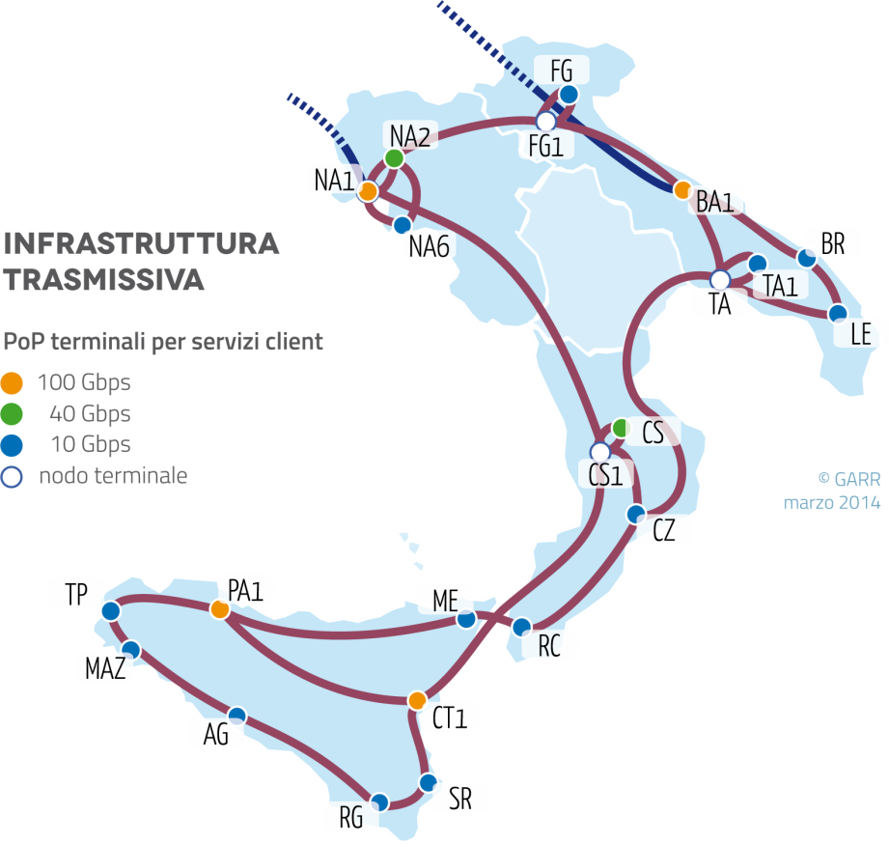
Il disegno di rete Trasmissivo
Na₁
Na₂
Fg₁
Fg
Na₆
Ba₁
Br
Ta₁
Le
Cs
Cs₁
Cz
Rc
Me
Ct₁
Pa₁
Sr
Tp
Rg
Ag
Maz

Slide 9
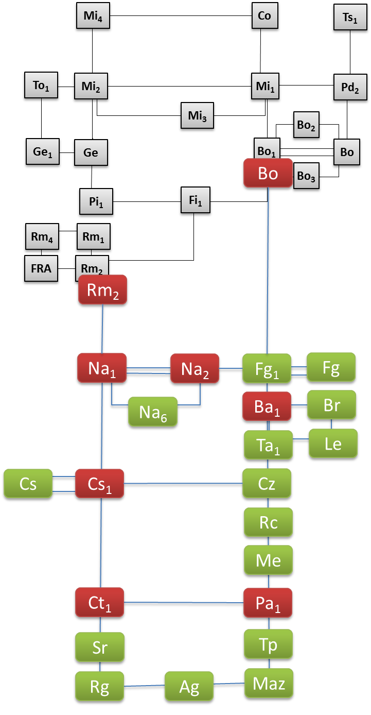
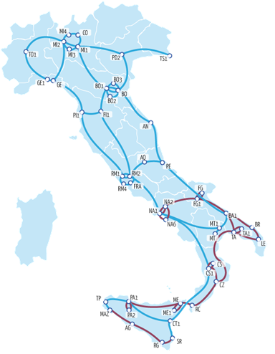
GARR-X + GARR-X Progress
CERN
SWITCH
ACONET
Mi₂
Mi₁
BZ
RENATER
TN
UD
ARNES
ALBANIA
GRECIA
Malta

Slide 10
La rete IP/MPLS

Slide 11
L’evoluzione della Rete IP/MPLS
Ampliamento della Rete IP/MPLS di GARR-X
Continuità tecnologica
Soluzioni analoghe a GARR-X
Matrice di traffico
A supporto delle nuove classi di utenti
Copertura delle necessità fino al 2021
100G e non solo, la richiesta e per offrire servizi a 40G nella transizione
Notes:
L'evoluzione della rete IP/MPLS Ampliamento di quanto presente oggi in rete → continuità tecnologica
Gli apparati attuali hanno già soluzioni analoghe a quelle che sono richieste nelle 4 regioni della convergenza
Adeguamento delle configurazioni dei nodi tale da supportare le nuove applicazioni e tipologie di utenti (landing station, data center)

Slide 12
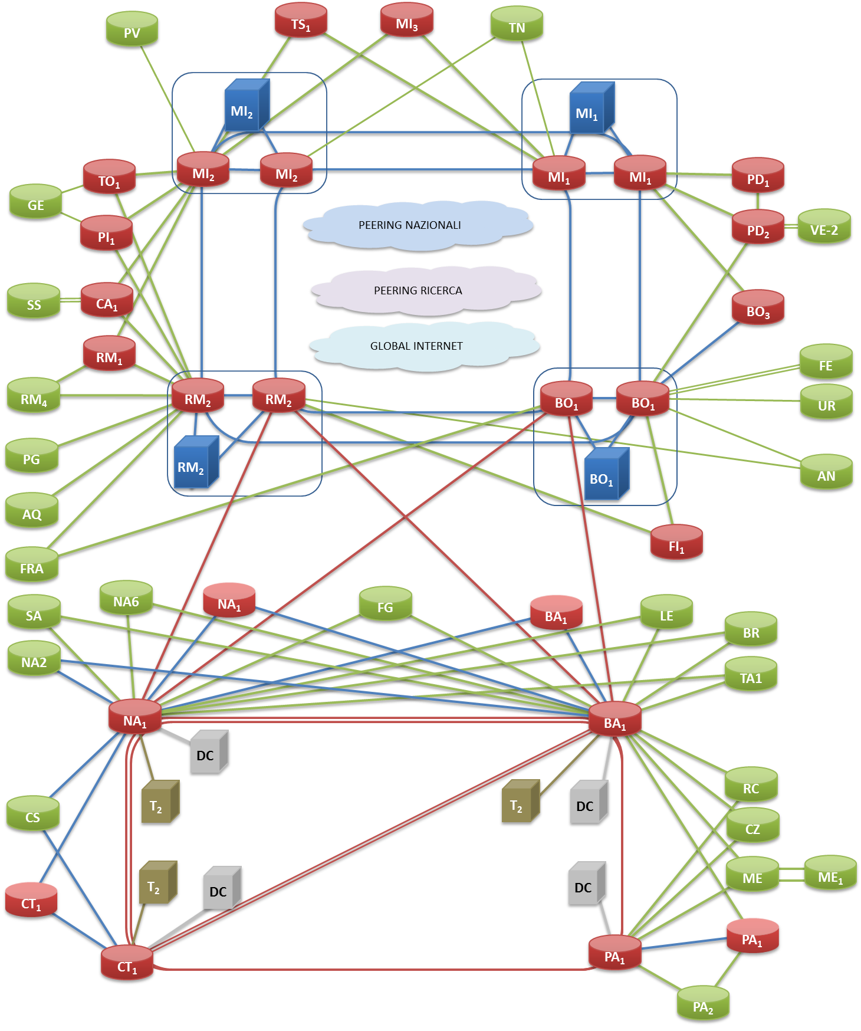
Il disegno di Rete Complessivo
60 GB
60 GB
120 GB
60 GB
Evoluzione 100G
x100GE
x40GE
x10GE
Core
T
Access

Slide 13
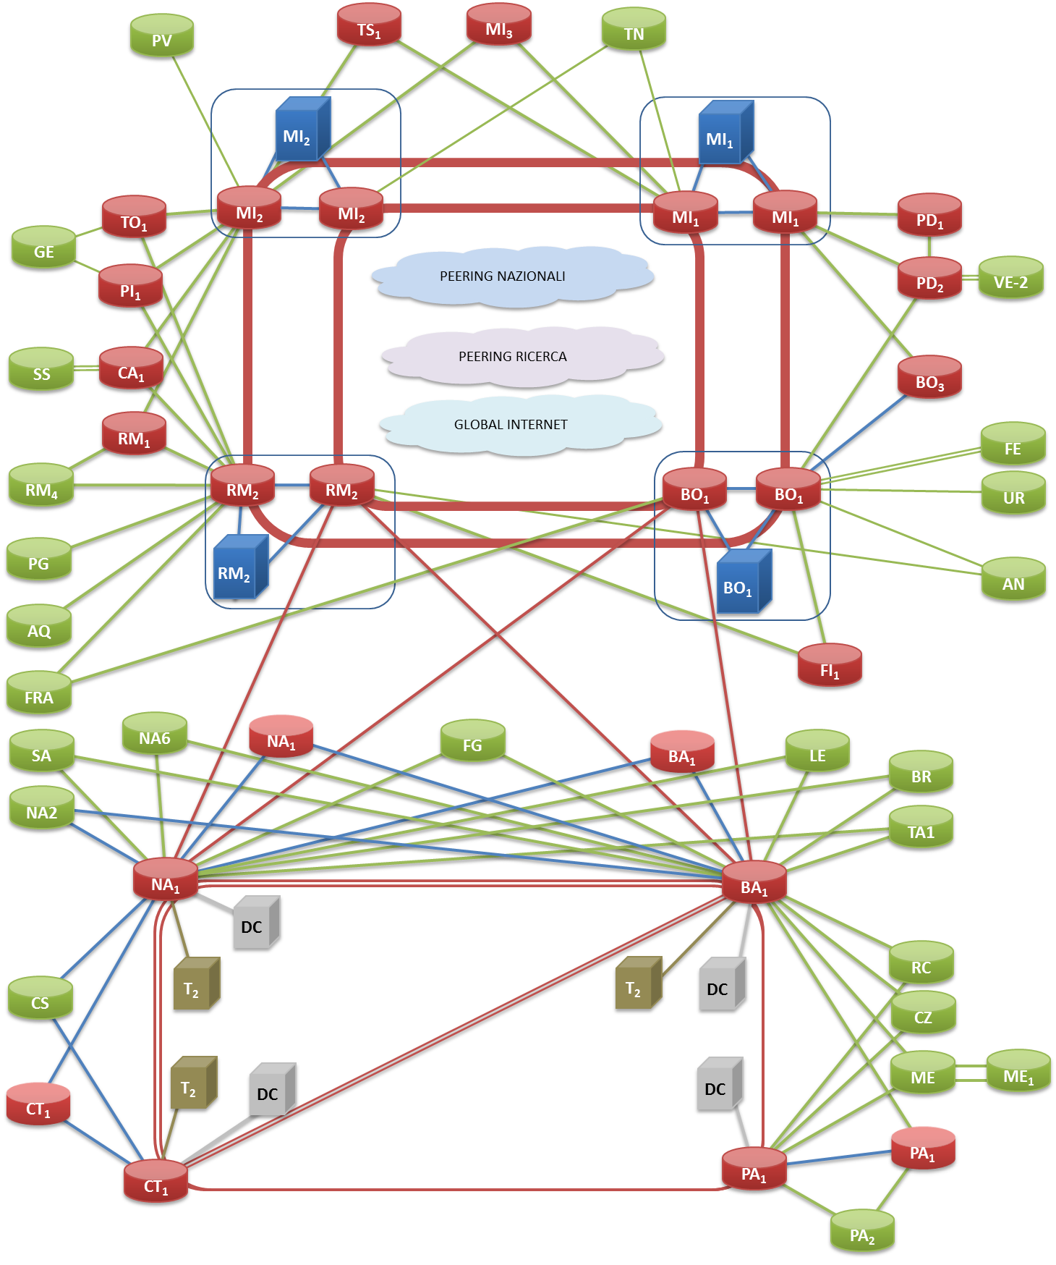
Il disegno di Rete Complessivo
Evoluzione 100G
Estesa a tutta la rete
x100GE
x40GE
x10GE
Core
T
Access

Slide 14
ICT

Slide 15
ICT: Infrastruttura
Infrastruttura di Calcolo e Storage con ~ 7PB e 7000 vCore
  Installazione nelle Regioni della Convergenza (Puglia, Campania, Calabria e Sicilia) all’interno dei POP GARR;
Farà parte della Cloud GARR nazionale. Costituirà un esempio di «eInfrastructure» avanzata da proporre nelle regioni del centro e del nord Italia e anche in Europa;
Tecnologie consolidate ed affidabili:
  Blade Server per ottimizzare spazi, consumi ed ottenere alta affidabilità;
  Storage su Fibre-Channel con sistemi RAID6 e dischi ad altra capacità;
  Rete a 10 Gb/40Gb Ethernet;
Distribuzione geografica per disaster recovery:
  Almeno 3 sedi PoP a distanze di almeno 200 km;
  Interconnessione ad alta banda (>10 Gbps) fra i PoP;
  Replica geografica dei dati in almeno 2 copie;
  Ridondanza sia a livello di PoP che geografica;

Slide 16
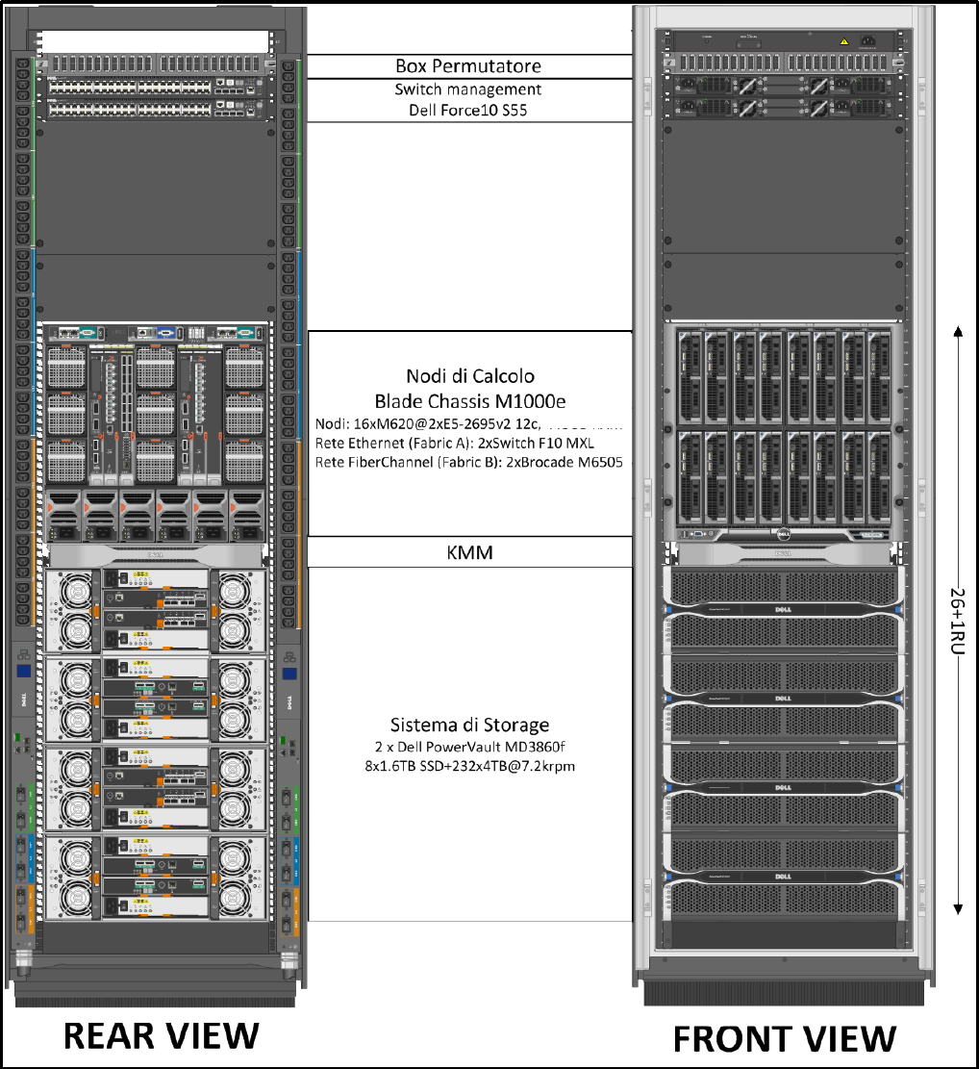
Il modulo di calcolo
11 sistemi “indipendenti”
N.1 Armadio Rack Dell Knurr DCM da 42U e profondità 1200mm comprensivo di o Una coppia di PDU Trifase da 32A Knurr MPH2-R, dotate di siistema di management, sensori di temperatura ed umidità, dry contact come meglio indicato nel seguito
  Un modulo KMM (Keyboard, Monitor, Mouse) da 18.5” per la connessione diretta al sistema KVM integrato nello chassis blade
N.1 Box di permutazione 1RU AMP-Tyco dotato di 6 porte MPO (per le connessioni 40GbEth) e 6 porte LC (per le connessioni 10GbEth), con relativi cablaggi

Slide 17
Sistema Storage (22 sistemi)
N.2 Storage Array MD3860f ad alta densità (60HDDs in 4RU, per una capacità complessiva per Modulo-CSD di 940,8TB composti mediante 12,8TB SSD + 944TB 7.2krpm) cadauno dotato di o Doppia controller Active-Active con 16GB cache totale (8 per controller)
  8 porte FC16Gb (4 per controller)
  4x1.6TB SSD + 118x4TB 7.2krpm NL-SAS HDDs distribuiti su due cassetti da 4RU cadauna
  Licenze software per Snapshot+Volume Copy
Software di Management Dell OpenManage Essential, OpenManage System Administrator, Modular Storage Manager, Open Manager Network Manager

Slide 18
Sistema Blade (11 sistemi)
N.1 Chassis Blade Dell M1000e dotato di
  6 alimentatori da 2.700W di tipologia Platinum+, in configurazione full-redundant N+N
  9 ventole di raffreddamento
  Chassis Management Controller ridondato, per la gestione del sistema
  Sistema KVM analogico integrato
  N.2 Switch 10/40GbEth Dell Force 10 MXL cadauno dotato di 32 porte 10Gb interne e 2x40Gb esterne, tutte dotate di ottiche 40GBASE-SR
  N.2 Switch Dell Brocade M6505 dotati di 24 porte abilitate delle quali 16 interne ed 8 esterne per la connessione alla SAN, inclusi SFP ottici a 16Gb di tipologia SR
  N.16 lame (a completo riempimento dello chassis, per un totale di 384 core) Dell Poweredge M620 cadauna dotata di:
    2 CPU Intel E5-2697v2 (2.7GHz, 12Core, cache 30MB, 8GT/s QPI)
    384GB RAM (composta mediante 12 moduli LRDIMM da 32GB) a 1866MHz
    2x300GB 10krpm SAS-2 HDDs
    Controller RAID in HW H710p onboard, dotato di 1Gb di cache non volatile
    4 porte Ethernet 10Gb Broadcom 57800S (partizionabili, TOE, di tipologia converged) per la connessione alla LAN
    2 porte FC 16Gb QLogic per la connessione alla SAN

Slide 19
Cosa si puo’ fare
Nei siti dove c'è GARR-X/Progress, (on-fibre) è possibile avere banda passante a costi marginali
  In tutti gli altri casi è possibile considerare l’evoluzione a 10G→40G
  Upgrade dei 10G 2*10G vs 40G
Nei piani per i prossimi anni è possibile considerare anche quelle sedi che oggi non erano on-fibre → Piano Triennale 2015-2017
  Es. Gran Sasso, ecc.
GARR segue le necessità degli utilizzatori

Slide 20
Quali sono le necessita’?
Conclusioni ?
Abbiamo bisogno di conoscere le necessità INFN per i prossimi 3 anni
  Che modello di calcolo?
  Quale Banda Passante?
    Dove investire?
  Quali servizi?
Data Center Interconnection
  Disaster Recovery
  Alta Affidabilità delle Applicazioni
Attività sperimentale
  Tier2 :: LAN estesa Roma-Napoli
    da 5ms a 35ms
Piano 2015-2017

